Slide 1

COMUNICACIÓN POR RADIO FRECUENCIA

Slide 2
OBJETIVOS
CONOCER LA COMUNICACIÓN POR RADIO FRECUENCIA

Slide 3
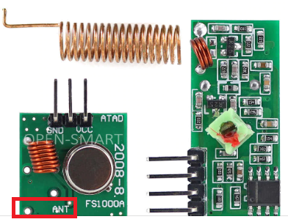
EMISOR Y RECEPTOR RF 433
ANTENA | ALCANCE
Sin | 3 - 14 mtrs
Con | Hasta 100 mtrs

Slide 4
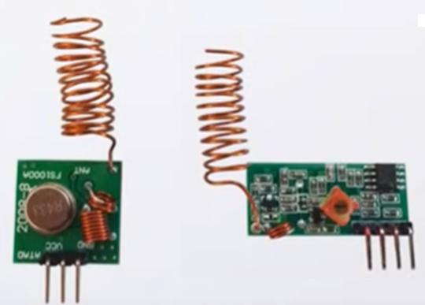
ANTENA HELICOIDALES

Slide 5
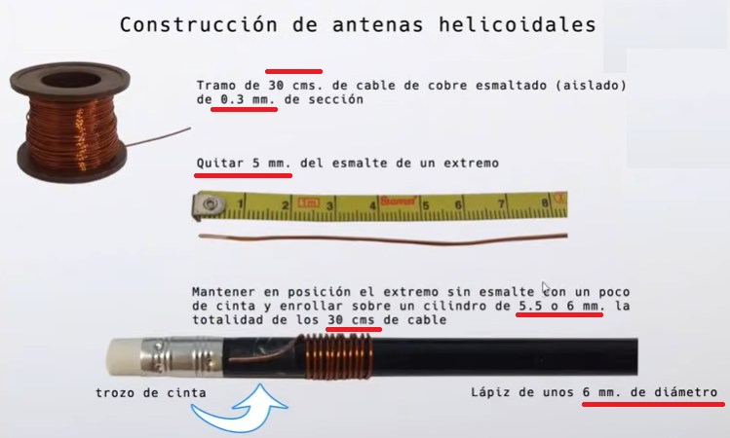

Slide 6
SEGUN FRECUENCIA DEBE SER EL LARGO DE LA ANTENA
Frecuencia | Largo de cable total | Largo espiral luego de enrollado
433 | 30 cm | 16.5 cm
550 |  | 13 cm

